Slide 1

项目管理计划书
G16
项目名称：兼职云
组长：张俊杰
组员：徐佳伟 张天颖

Slide 2
目录
1.引言
2.项目概述
3.实施计划
4.支持条件
5.专题计划要点

Slide 3
01
1.1 编写目的 为了能够在规定的时间内有质量的完成项目，是团队成员更好的了解项目，让整个项目工作的各个过程合理，把各个工作任务合理分工，对各个方面做出安排用书面的方式表达出来，让此文档作为各个工作的依据。
引言
1.2 项目委托单位
浙江大学城市学院计算机学院
1.3 项目的用户
用户范围：浙江大学城市学院计算机学院全体人员
用户群体：软件工程专业学生、教师；非软件工程专业但对课程感兴趣的学生
1.4 任务提出者
浙江大学城市学院软件工程教学组
1.5 参考资料
《软件工程导论》（第六版）张海潘，清华大学出版社

Slide 4
2 项目概述
2.1 工作内容
对项目的各个方面进行任务的分配工作，对计划的实施有一个总的安排。
2.2.1 项目用户方
软件工程1501全体同学
2.2.2 项目开发方
责任人 | 职位 | 电话 | 邮箱
张俊杰 | 项目经理 | 17774009552 | 31401311@stu.zucc.edu.cn
徐佳伟 | 项目成员 | 17774009847 | 31501306@stu.zucc.edu.cn
张天颖 | 项目成员 | 15990013716 | 31501314@stu.zucc.edu.cn

Slide 5
项目概述
开发语言
JAVA
开发过程中必要的文档
《项目可行性报告》
完成项目的最迟期限
2017年7月31日
《项目总体计划》
项目批准者
杨枨老师
项目批准日期
2017年3月7日

Slide 6
3.1 工作任务的分解与人员分工
3.2 组织分解结构
3.3 甘特图
3.4 项目预算
3 实施计划
PPT模板下载：www.1ppt.com/moban/ 行业PPT模板：www.1ppt.com/hangye/
节日PPT模板：www.1ppt.com/jieri/ PPT素材下载：www.1ppt.com/sucai/
PPT背景图片：www.1ppt.com/beijing/ PPT图表下载：www.1ppt.com/tubiao/
优秀PPT下载：www.1ppt.com/xiazai/ PPT教程： www.1ppt.com/powerpoint/
Word教程： www.1ppt.com/word/ Excel教程：www.1ppt.com/excel/
资料下载：www.1ppt.com/ziliao/ PPT课件下载：www.1ppt.com/kejian/
范文下载：www.1ppt.com/fanwen/ 试卷下载：www.1ppt.com/shiti/
教案下载：www.1ppt.com/jiaoan/ PPT论坛：www.1ppt.cn

Slide 7
3.1 工作任务的分解与人员分工
界面设计：徐佳伟、张天颖
成本预算:徐佳伟
流程设计：张俊杰
需求分析:张俊杰、张天颖
程序编写：张俊杰、徐佳伟、张天颖
功能设计：张天颖

Slide 8
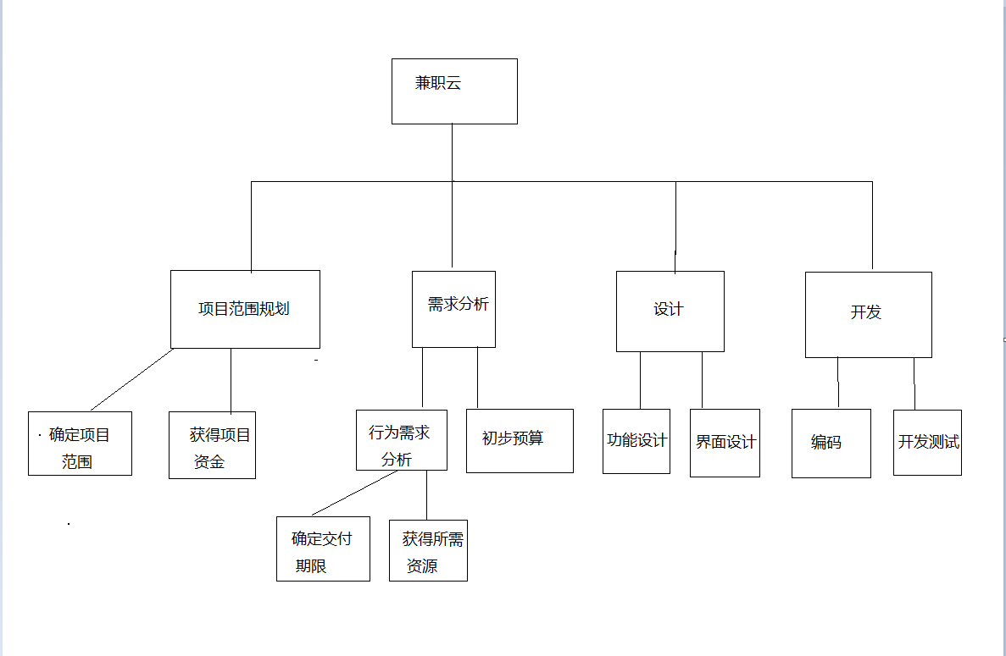
3.2
WBS
组织分解结构

Slide 9
3.2 项目人员
角色 | 人员 | 职责
项目发起人；管理员 | 杨枨老师 | 支持并监督项目行动；共同审查/批准项目计划；共同审查/修改/批准项目组提出的方针建议；评估G16提供的服务，保证质量达到一定要求、及时交付。
项目经理 | 张俊杰 | 在所有组员之间协调资源的分配；制定、监督和实施项目规划和相关工作日程；组织项目进展状态会议；监控项目进展、任务完成情况；管理问题解决进展，分配优先级并监督相关校正措施实施；
项目成员 | 徐佳伟、张天颖 | 为项目任务准备详细实施计划；需求分析；辅助并参与系统测试计划和测试执行工作；集成测试中发现的故障与问题的查找和解决；

Slide 10
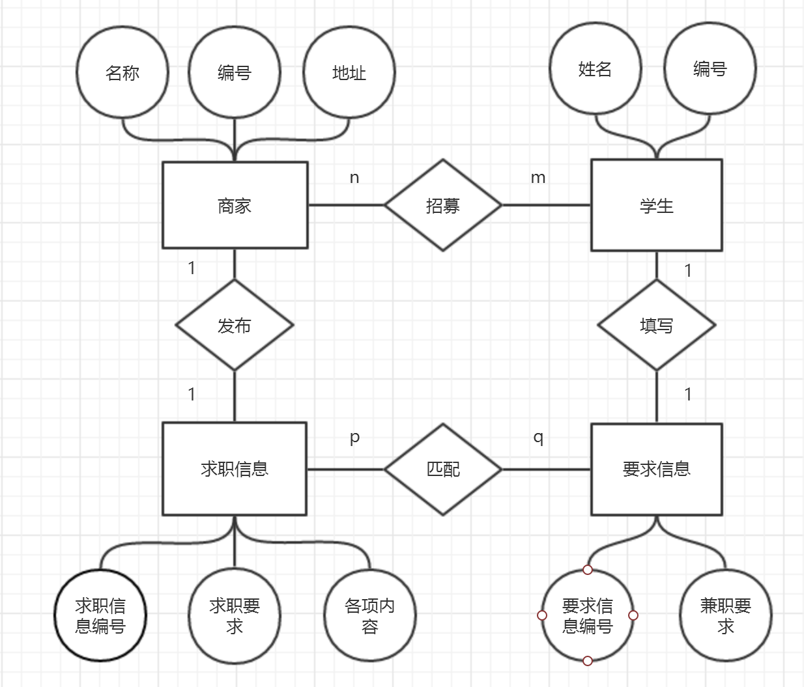

3.3 ER图

Slide 11
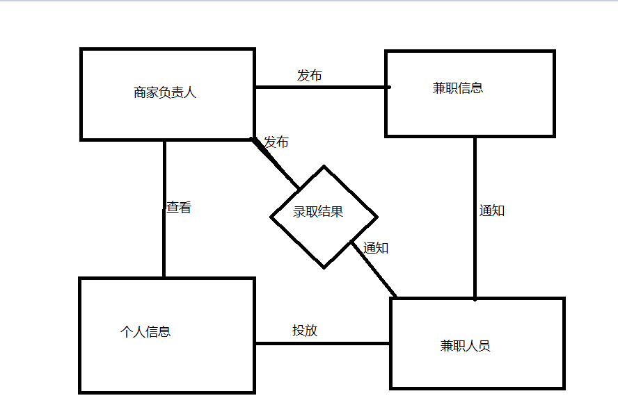
3.3 数据流图

Slide 12
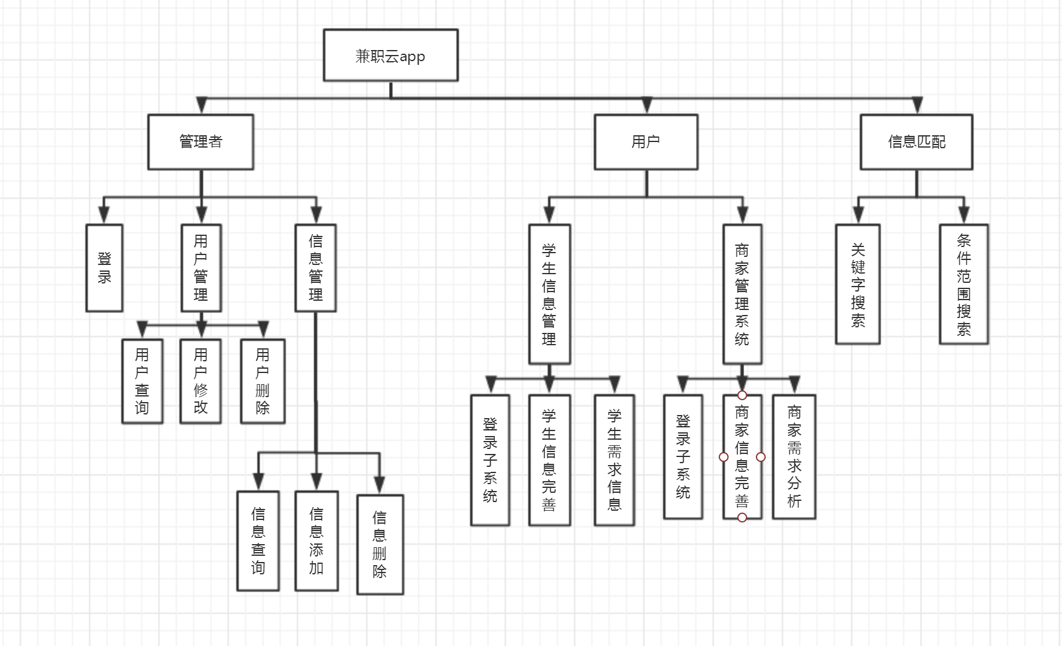
3.3 方框图

Slide 13
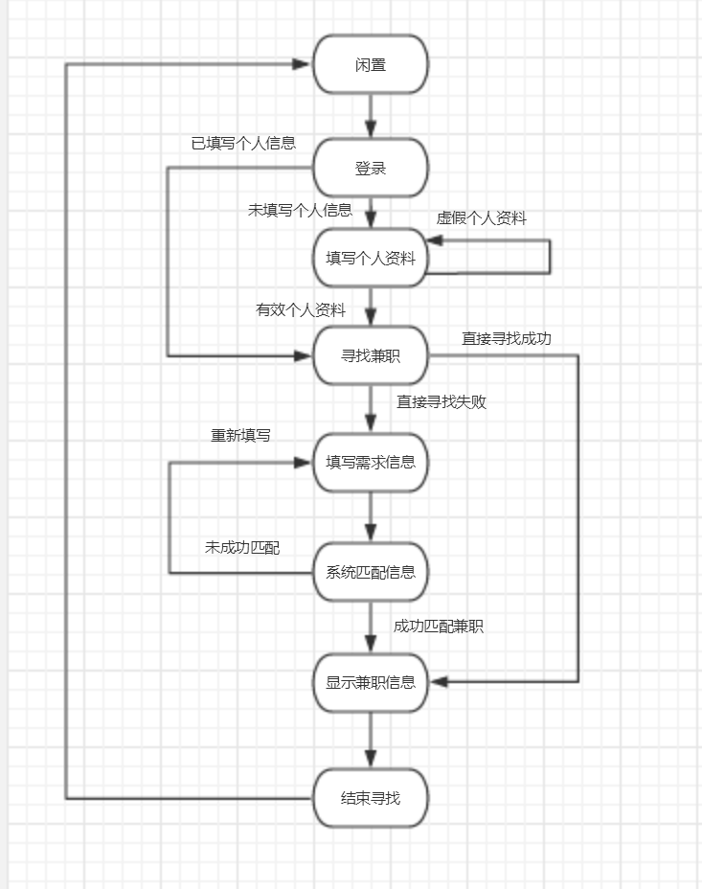
3.3 状态转化图

Slide 14
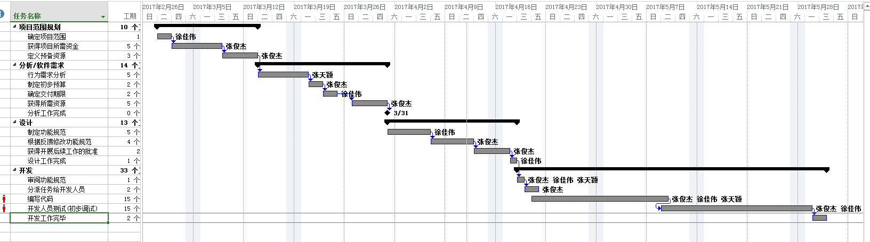
3.3甘特图

Slide 15
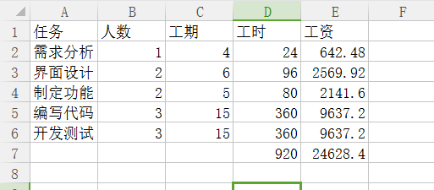
根据杭州2015年社会平均工资，时薪大约26.77元
3.4项目预算

Slide 16
4 支持条件
4.1 计算机系统支持
4.2 需由用户承担的工作

Slide 17
操作系统 | Microsoft Windows 10
开发环境 | Andriod Studio，Eclipse,MS SQL server
4.1 计算机系统支持
工作 | 参与过程
审核可行性分析 | 需求过程
审核需求工程计划 | 需求过程
审核需求规格说明书 | 需求过程
审核总体设计 | 设计过程
审核详细设计 | 设计过程
验收测试 | 测试过程
4.2 需由用户承担的工作

Slide 18
5、专题计划要点
5.1 人员培训计划
5.2 测试计划
5.3 质量保证计划
5.4 配置管理计划
5.5 管理实现计划

Slide 19
5.1 人员培训计划
1.先进行JAVA综合培训，熟练应用 JAVA；
2.掌握Andriod Studio的基本使用；
3.掌握运用JAVA编写程序各接口。
94%
67%
Notes:
This layout is not defined by slide master

Slide 20
5.2 测试计划
1.采用模块化的调试方式，先对每一个功能进行逐一测试；
2.完成模块测试后，进行程序整体测试，该阶段测试用户为身边的同学，测试并记录存在问题；
3.进行修改后，再次进行对身边同学测试；若满意，则进行内测。
4.内测完成后，将软件公测。

Slide 21



5.3 质量保证计划
5.3.1 质量方针
5.3.2 质量目标
5.3.3 标准与规范

Slide 22
5.3.1 质量方针
1.在规定的时间内完成尽可能多的功能模块；
2.在保证软件可行的情况下尽可能增强程序的健壮性。
5.3.2 质量目标
为客户提供稳定、易用和符合要求的产品。
5.3.3 标准与规范
在质量方面，需遵循的标准和规范包括：
1、《质量管理体系标准》（GB/T 19001-2000），2000-12-18，国家质量监督局；
2、《计算机软件产品开发文档编辑制指南》(GB/T 8567-88),1988-7-1，国际质量技术监督局；
3、《计算机软件质量保证计划规范》（GB/T 12504-1990）， 1990-11-15， 国家质量技术监督局；

Slide 23
5.4.1 控制和实施阶段
在杨枨老师的指导以及各组员的努力下，通过逐步推进的
方式完成APP的编写，通过自学以及请求帮助的情况下学
习APP编写的完整流程。
5.4.2 概念和计划阶段
在需求描述阶段，杨枨老师和把项目所要求进行开发和设计的内容清楚理解并描述为文档，发布给项目小组，最终的正式范围说明由通过对杨枨老师的访谈来确认，并作为后续工作的依据。
5.4.3 收尾阶段
产品最后的验收依据是在最后期限前提交《项目总结报告》，并得到用户对产品的认可。
每个小组成员需对工作成果进行总结，并且互相交流经验。
5.4
管理实现计划

Slide 24
THANK YOU FOR WATCHING!

